Slide 1
«Ресурсы современного урока» Макова А.В., учитель русского языка и литературы МОАУ «Восточненская СОШ» Тындинского муниципального округа

Slide 2
Если бы в кабинете у врача, юриста или дантиста одновременно собрались 40 человек с разными желаниями и потребностями, а некоторые, не имея желания там находиться, постоянно мешали бы ему работать, а врач, юрист или дантист (без ассистента), должен был бы в течение 9 месяцев, применяя все свое мастерство, добиться высоких профессиональных результатов, вот тогда, возможно, он бы получил некоторое представление о работе школьного учителя»
(Дональд Д. Куинн).

Slide 3
«Нужно, чтобы дети, по возможности, учились самостоятельно, а учитель руководил этим самостоятельным процессом и давал для него материал» - К.Д. Ушинский
«Урок – это зеркало общей и
педагогической культуры преподавателя, мерило его интеллектуального богатства, показатель его кругозора, эрудиции» - В.А. Сухомлинский

Slide 4
Требования к уроку | Традиционный урок | Современный урок
Объявление темы урока, целей и задач | Учитель сообщает учащимся, чему должны научиться | Формулируют сами учащиеся, определив границы знания и незнания
Планирование | Учитель сообщает учащимся, какую работу они должны выполнить, чтобы достичь цели | Планирование учащимися, способов достижения намеченной цели
Практическая деятельность учащихся | Под руководством учителя учащиеся выполняют ряд практических задач (применяется фронтальный метод) | Учащиеся осуществляют учебные действия по намеченному плану (применяется групповой, индивидуальный методы)
Осуществление контроля | Учитель осуществляет контроль за выполнением учащимися практической работы | Учащиеся осуществляют контроль (применяются формы самоконтроля, взаимоконтроля)
Осуществление коррекции | Учитель в ходе выполнения и по итогам выполненной работы учащимися осуществляет коррекцию | Учащиеся формулируют затруднения и осуществляют коррекцию самостоятельно
Оценивание учащихся | Учитель осуществляет оценивание учащихся за работу на уроке | Учащиеся дают оценку деятельности по её результатам
Итог урока | Учитель выясняет у учащихся, что они запомнили | Проводится рефлексия
Домашнее задание | Учитель объявляет и комментирует (чаще – задание одно для всех) | Учащиеся могут выбирать задание из предложенных учителем с учётом индивидуальных возможностей

Slide 5
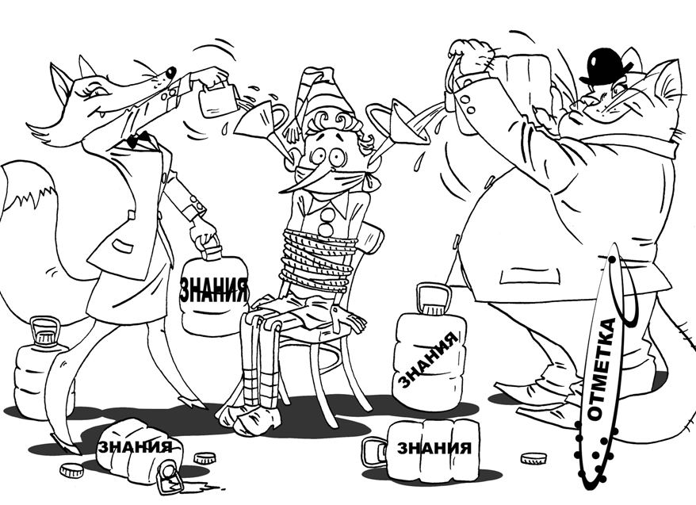
Готова ли школа к новому результату или продолжаем «давать знания»?

Slide 6
Ресурсы развития современного урока:
1 место – здоровьесберегающие и развивающие технологии
2 место – проектирование образовательной среды урока с использованием современных педагогических технологий обучения (в т.ч. с ИКТ)
3 место – проектирование комфортной адаптивной среды (больше свободы, раскрепощения, творчества учащихся на уроке)
4 место – материально-технический, финансовый
Главный ресурс урока – сам учитель

Slide 7
Особенность федеральных государственных образовательных стандартов общего образования (далее - ФГОС) - их деятельностный характер, который ставит главной задачей развитие личности ученика. Современное образование отказывается от традиционного представления результатов обучения в виде знаний, умений и навыков; формулировки ФГОС указывают на реальные виды деятельности.

Slide 8
«А урок остается!»
Урок - главная составная часть учебного процесса, которая и при переходе на новые стандарты остается одной из основных форм организации обучения.

Slide 9
ТРЕБОВАНИЯ К УРОКУ С ПОЗИЦИЙ ФЕДЕРАЛЬНОГО ГОСУДАРСТВЕННОГО ОБРАЗОВАТЕЛЬНОГО СТАНДАРТА
Формирование предметных результатов
Формирование универсальных учебных действий
Создание комфортной среды
Смена видов деятельности
Учить ученика самого добывать знания (обучение в деятельности)

Slide 10
Анкета «Современный урок и я»
Основные вопросы | 5-7 классы | 11 классы
Что для вас современный урок? | Интересный – 75% Понятный – 69% Веселый – 28% Работа на интерактивной доске -21% | 60% 74% 40% 25%
Что вам больше всего нравится в уроке? | Всё – 3% Проверка домашнего задания –9% Объяснение учителя – 23% Узнавать что-то новое – 56% Самостоятельная работа, самостоятельное принятие решения – 16% Обсуждение пройденного материала – 23% Просмотр презентаций – 44% Работа в группе – 61% | 9% 5% 15% 55% 6% 28% 15% 53%

Slide 11
Какова роль учителя на уроке? | Координировать действия учащихся, наставник –20% Дать хорошие знания, подготовить к экзаменам – 70% Объяснять новую тему – 70% Главная – 11% | 28% 80% 60% 21%
Какой вам больше нравится урок, когда учитель все преподносит сам или когда вы сами непосредственно участвуете в «добывании» знаний» | Учитель – 36% Сами – 64% | 44% 56%
Нужна ли на уроке физкультминутка? | Да – 42% Нет – 58% | 47% 53%
Согласны ли вы с утверждением: «Взаимоотношения преподавателей и учащихся можно назвать отношениями сотрудничества» | Согласен – 64% Нет – 33% | 87% 13%
В какой форме обращаются чаще всего учителя к учащимся в нашей школе? | Убеждают, советуют, вежливо просят – 29% Чаще в вежливой форме, иногда грубо – 47% Мне это безразлично – 33% Чаще в грубой форме, иногда вежливо – 16% В грубой форме, унижающей достоинство – 8% | 26% 43% 10% 10% 0 %

Slide 12
СПИСОК
ЭОРов по предмету «Русский язык»
Мультимедийные тесты по русскому языку
https://www.uchportal.ru/load/289-2 - 300 ед.
Интерактивная доска (русский язык)
https://www.uchportal.ru/load/209
Интерактивные тренажеры по русскому языку
https://pedsovet.su/load/541 - 250 ед.
https://www.kazakova-op.ru/dictant.html- 250 ед.
ЕДИНАЯ КОЛЛЕКЦИЯ ЦИФРОВЫХ ОБРАЗОВАТЕЛЬНЫХ РЕСУРСОВ
http://school-collection.edu.ru/catalog/rubr/8f5d7210-86a6-11da-a72b-0800200c9a66/15577/?&onpage=20&onpage=20&page=175ед
Интерактивные упражнения
https://poluektowa.jimdofree.com/для-учеников/интерактивные-упражнения/- 300 ед.

Slide 13
Создание интерактивных игр
https://mogu-pisat.ru/stat/metod/?ELEMENT_ID=1409106 – 125 ед
Изучение тематических групп слов
https://sociation.org – 25 ед.
Игры со словами Для активизации словарного запаса можно использовать различные браузерные игры со словами. "Балда" всем известна и доступна в соцсетях, но есть более сложные и интересные игры.
Некоторые из них предлагают создатели сайта http://www.iqfun.ru/ - 150 ед.
Создание пазлов онлайн
https://www.jigsawplanet.com/?rc=play&pid=0f4e26e23c7a–150 ед.
Инструмент для лингвистического анализа
https://ruscorpora.ru/new/-150 ед.
Облака тегов-150 ед.
http://www.wortwolken.com/ Работать можно бесплатно. Генератор ребусов» http://rebus1.com/index.php?item=rebus_generator-150 Облака слов на уроках русского языка и литературы
http://облакослов.рф/oblako/ - 150 ед.
https://wordscloud.pythonanywhere.com– 125 ед
Фильмотека РЭШ https://resh.edu.ru/movie/- 25 ед.

Slide 14
ВИДЫ ЭЛЕКТРОННЫХ УЧЕБНЫХ МАТЕРИАЛОВ ПО ЭТАПАМ УРОКА
Типовые элементы цифрового опорного конспекта | Типовые электронные образовательные ресурсы
Определение личной мотивирующей цели | Видео-интервью с учеными, представление значимости темы в жизни и в современной науке, знакомство с возможными нерешёнными проблемами с промежуточными вопросами-заданиями
Диагностика готовности к освоению нового | Тест с включением медиа-объектов

Slide 15
Освоение нового учебного материала | Динамическая инфографика, 3D-графика; интерактивная статья, справочник терминов и понятий, хрестоматия первоисточников; архивные материалы, исторические документы
Выделение знаний, нужных в реальной жизни | Виртуальная лаборатория; веб-карта
Практическая деятельность (самостоятельно или в группе) | Набор заданий для группового проекта; интерактивная самостоятельная работа; видеоролики с практическими заданиями

Slide 16
Оперативная корректировка знаний и умений | Анимационный видеоролик с разбором заданий в формате ГИА; интерактивный тренажер; подкаст; интерактивная графика; тренажер на соотнесение действий с алгоритмом, инструкцией, чек-листом
Работа с информацией | Работа с алгоритмом в среде программирования; кейсы по работе с информацией; интерактивный коллаж.
Развитие функциональной грамотности | Игра-симулятор; веб-квест, веб-квиз.

Slide 17
Развитие «мягких навыков» (soft skills) | Деловая мини-игра
Самооценка и контроль | Тесты с включением медиа-объектов; диагностическая работа; аудиофайлы (аудирование, диктант, изложение); цифровой диктант

Slide 18
ПРЕИМУЩЕСТВА ИСПОЛЬЗОВАНИЯ
Для ученика – новые возможности организации своей учебной деятельности:
доступ к качественному образовательному контенту и сервисам;
построение персональной образовательной траектории (темп изучения, уровень сложности заданий, интересы);
самодиагностика с оперативной обратной связью;
выявление учебных дефицитов;
самостоятельное освоение темы, самопроверка;
повышение интереса к обучению;
повышение результатов освоения образовательной программы;
развитие функциональной грамотности и soft skills;
осознанный выбор будущей профессии.
Для учителя – новые возможности для организации образовательного процесса:
доступ к качественному образовательному контенту и сервисам;
проведение традиционного урока с использованием возможностей цифровой образовательной среды;
организация смешанного обучения;
организация дистанционного учебного занятия.

Slide 19
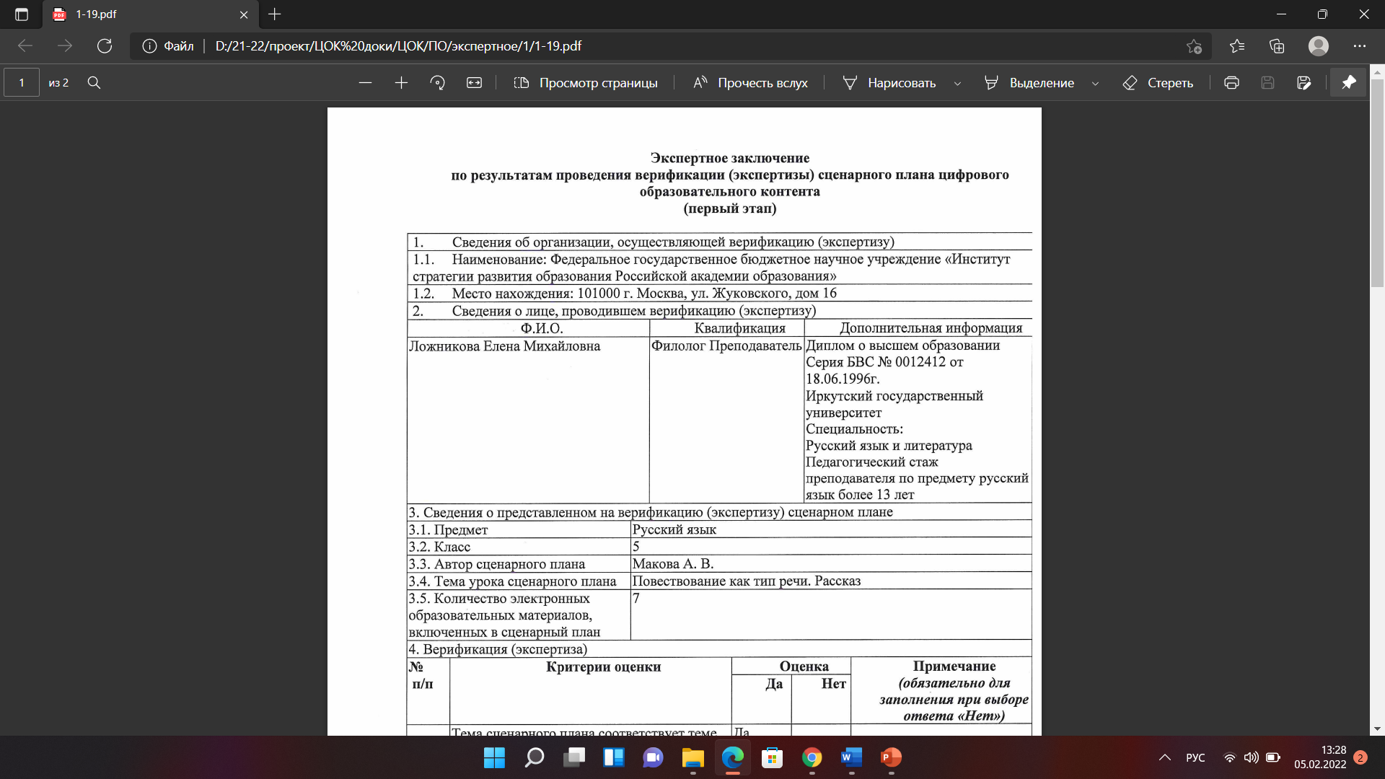

Slide 20
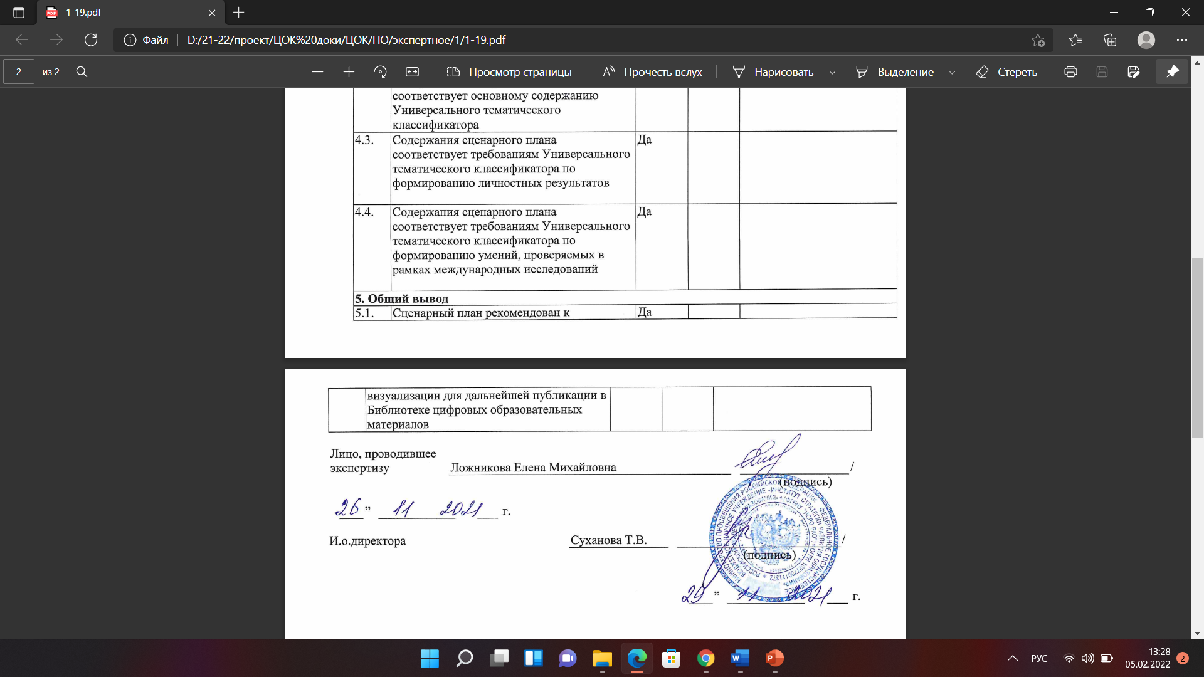

Slide 21
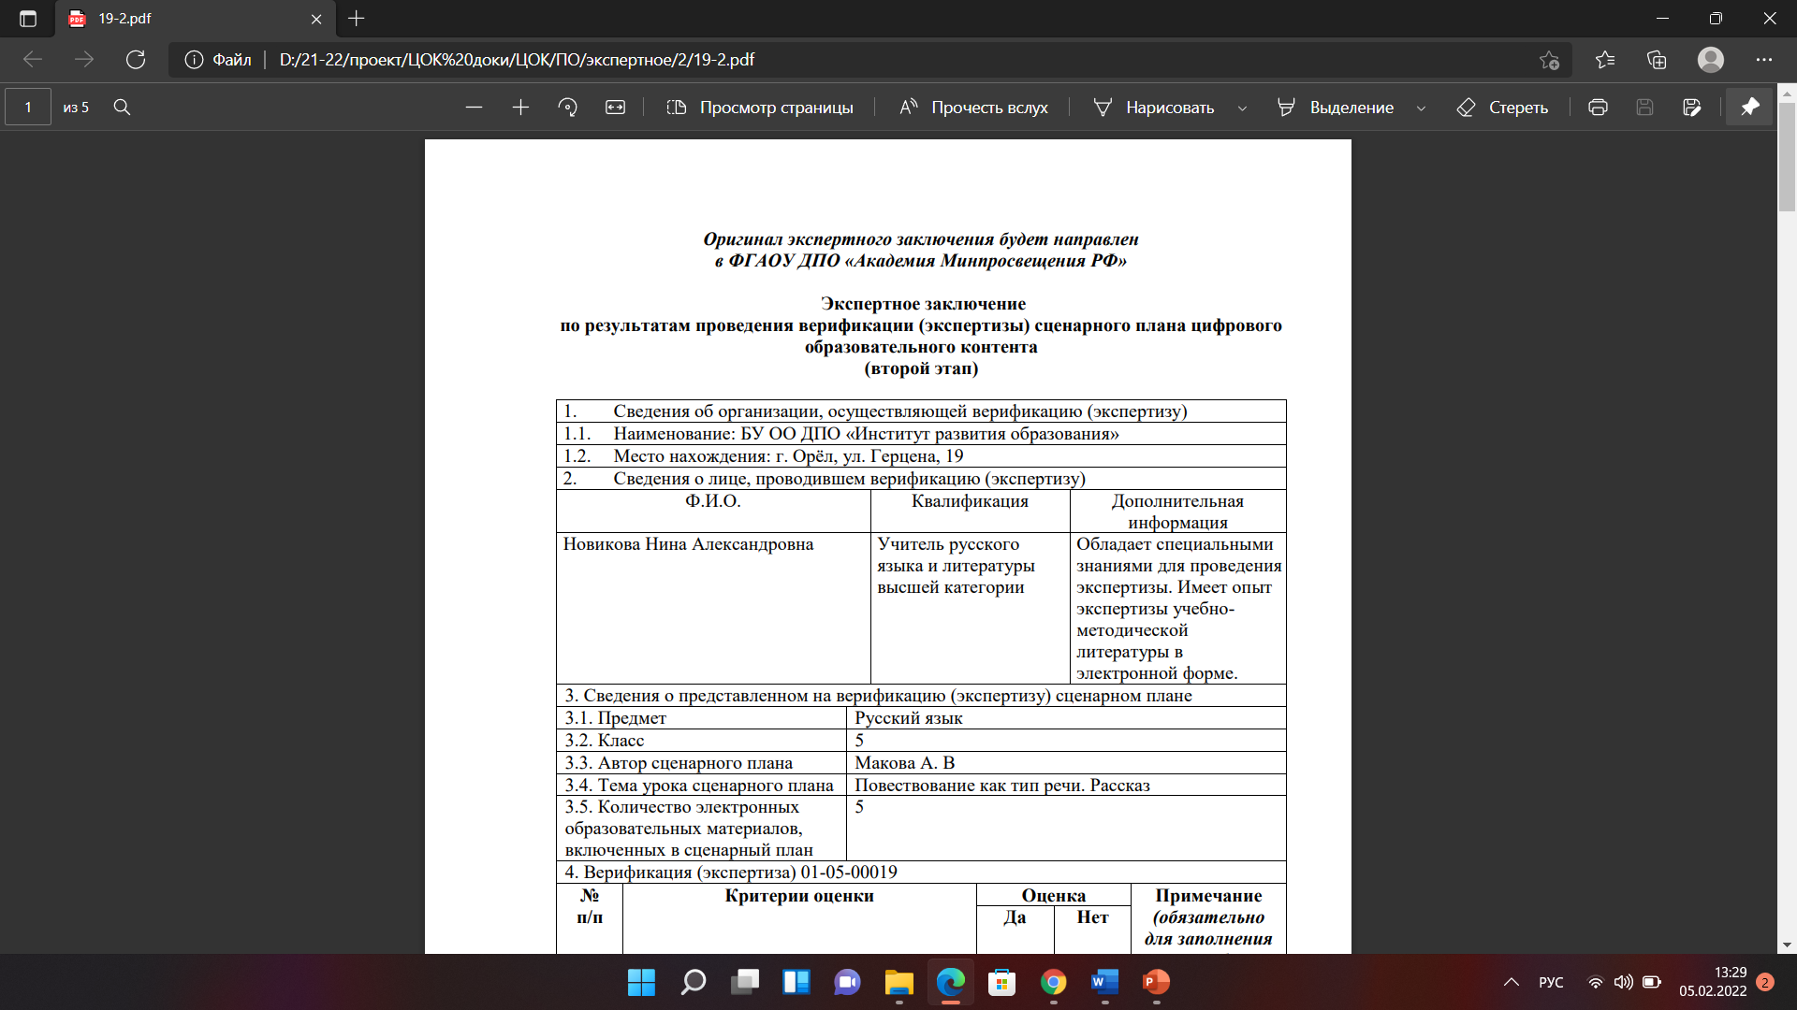

Slide 22
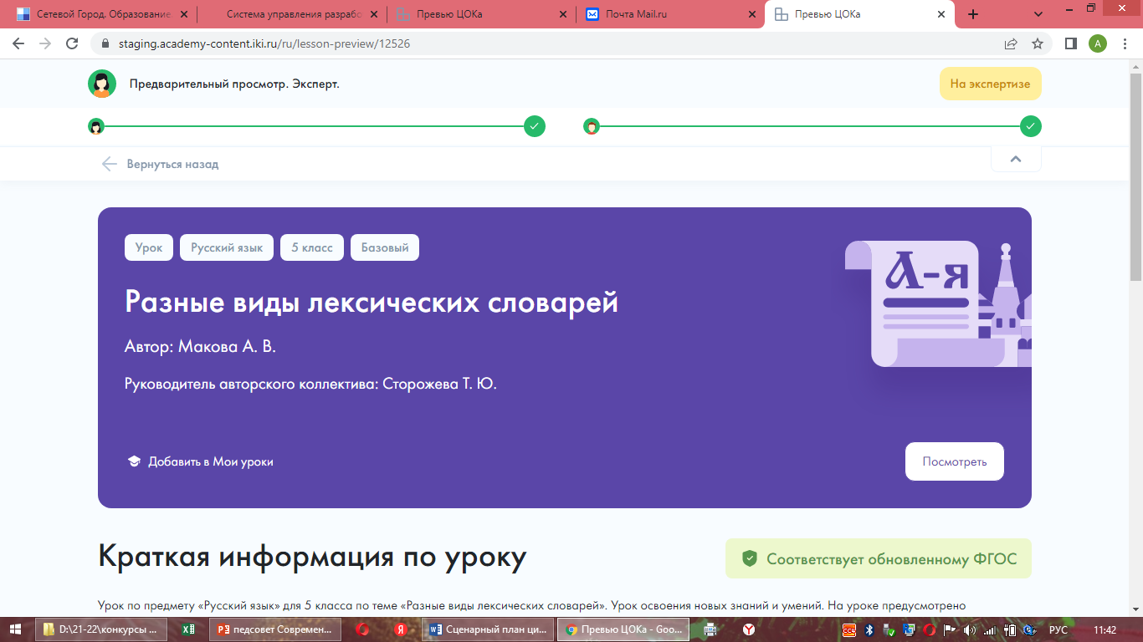

Slide 23
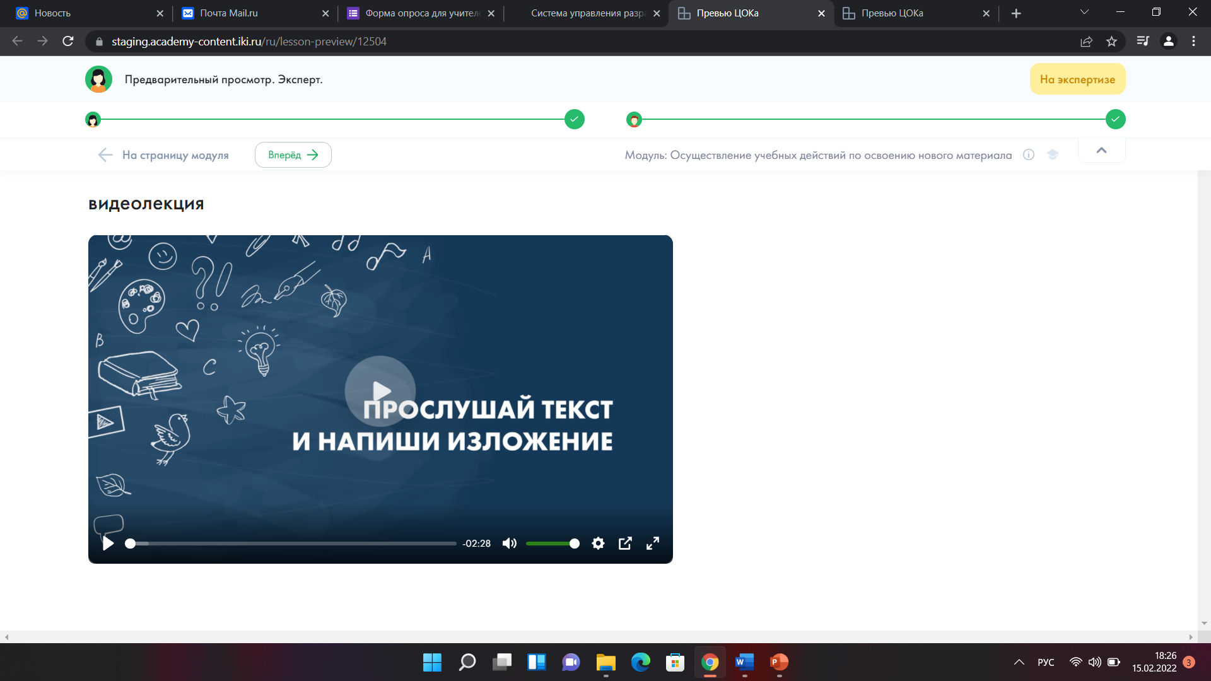

Slide 24
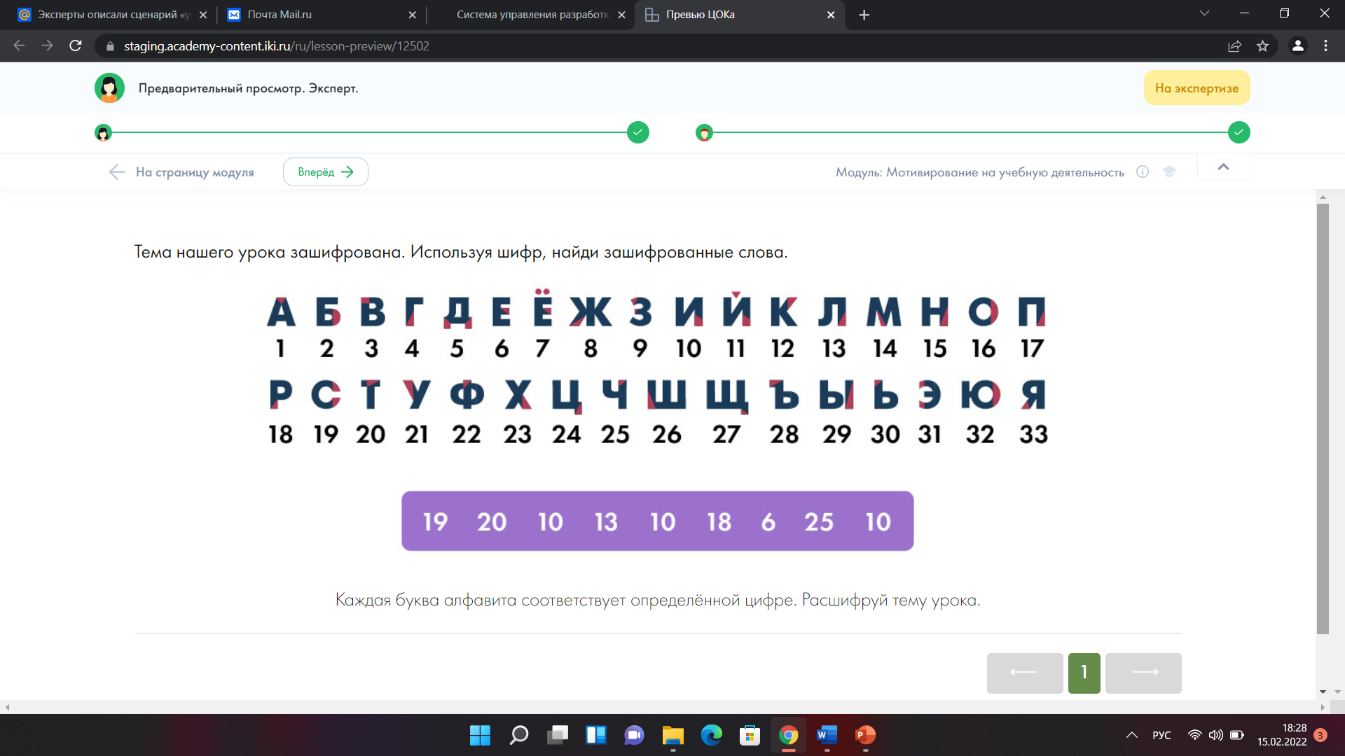

Slide 25
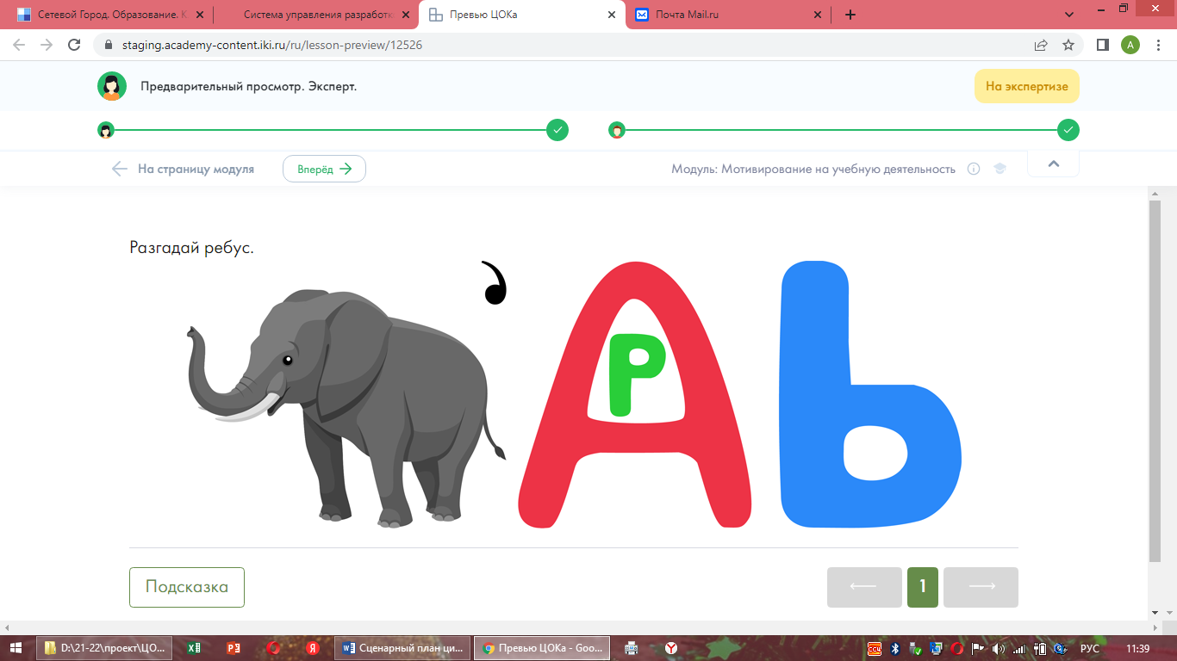

Slide 26
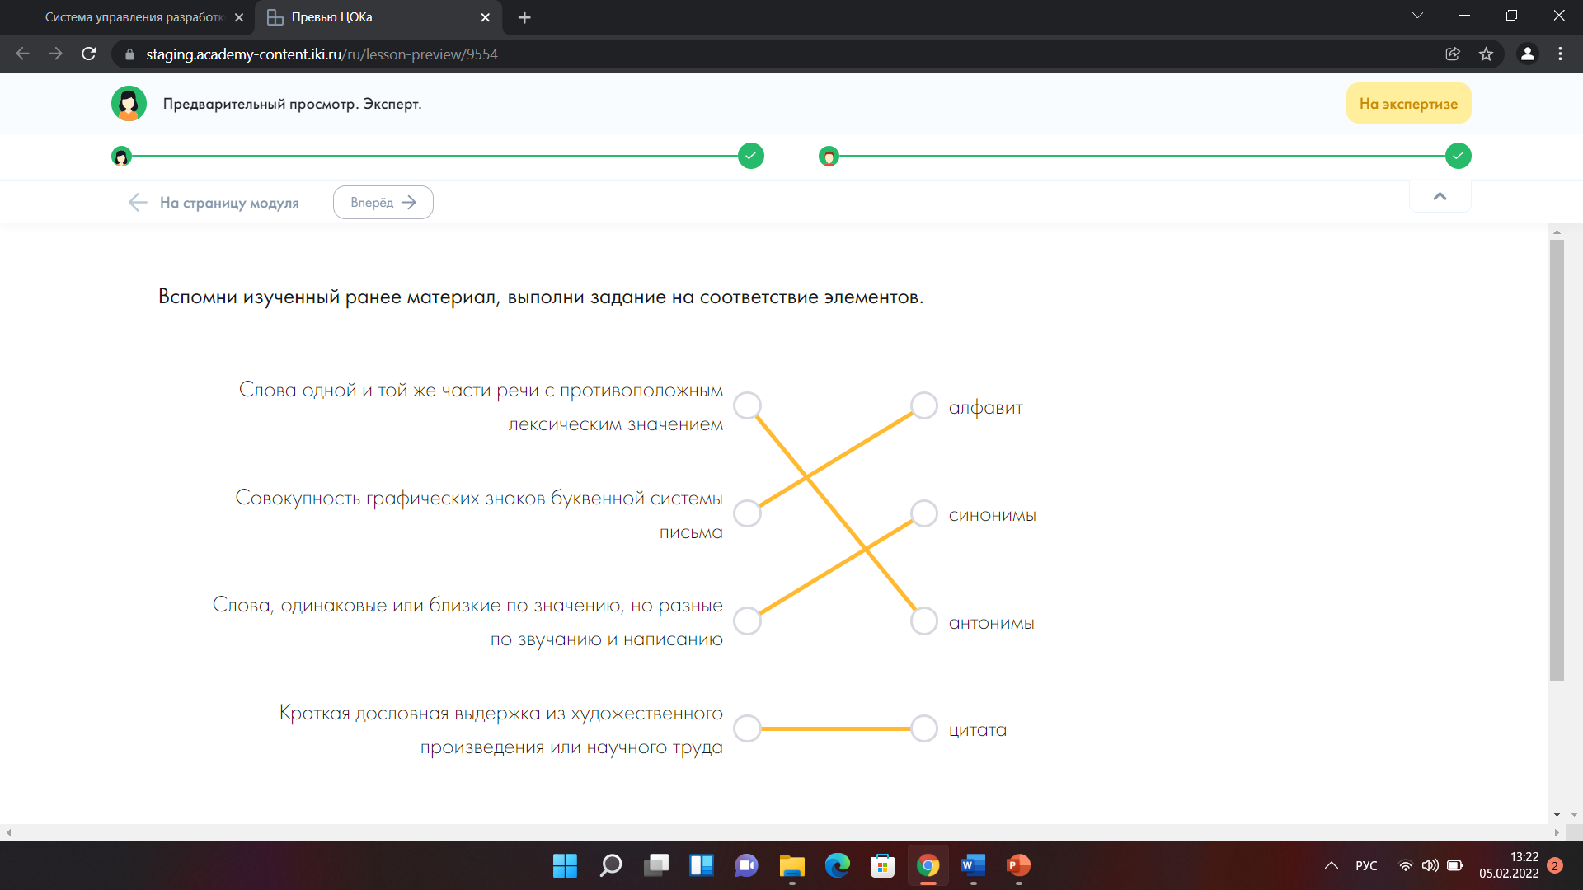

Slide 27
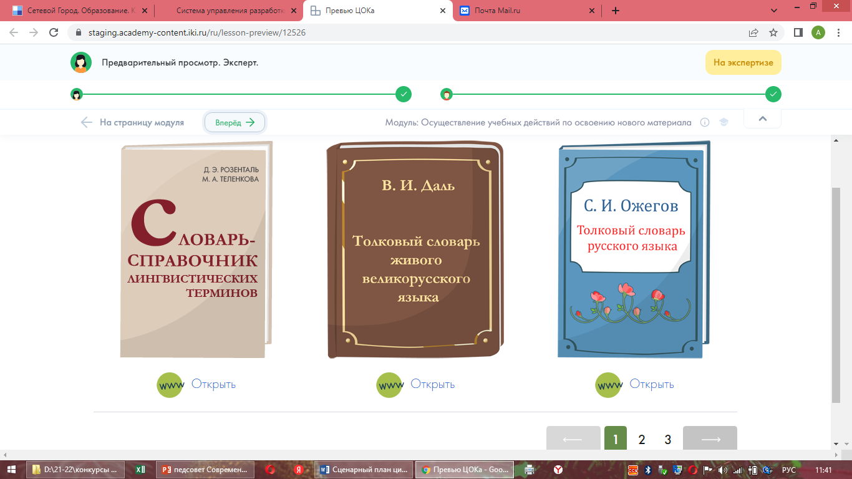

Slide 28
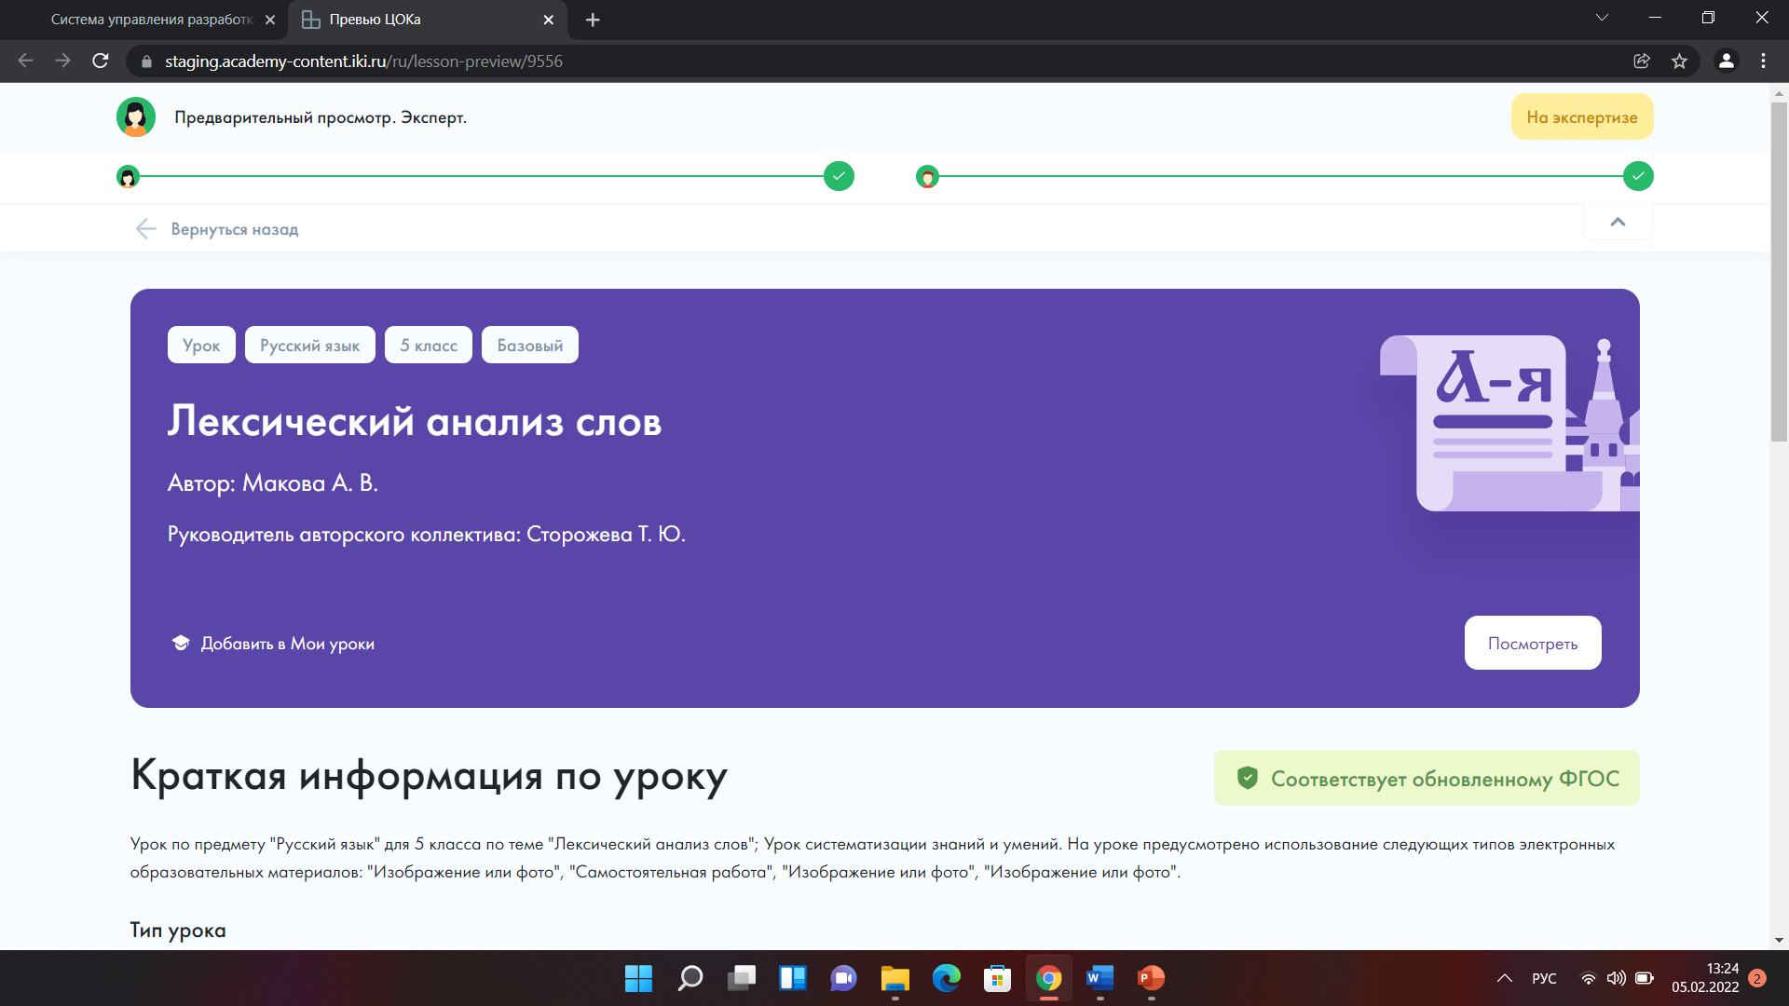

Slide 29
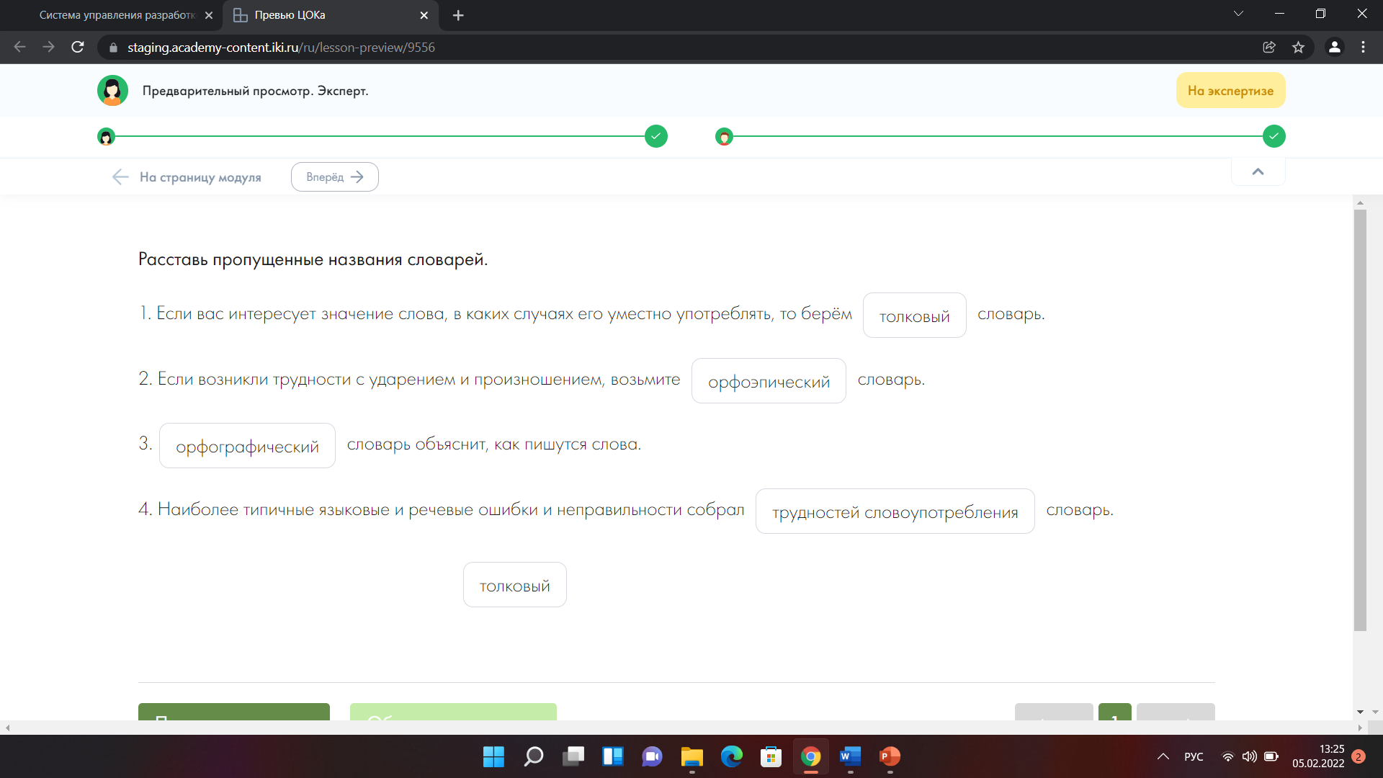

Slide 30
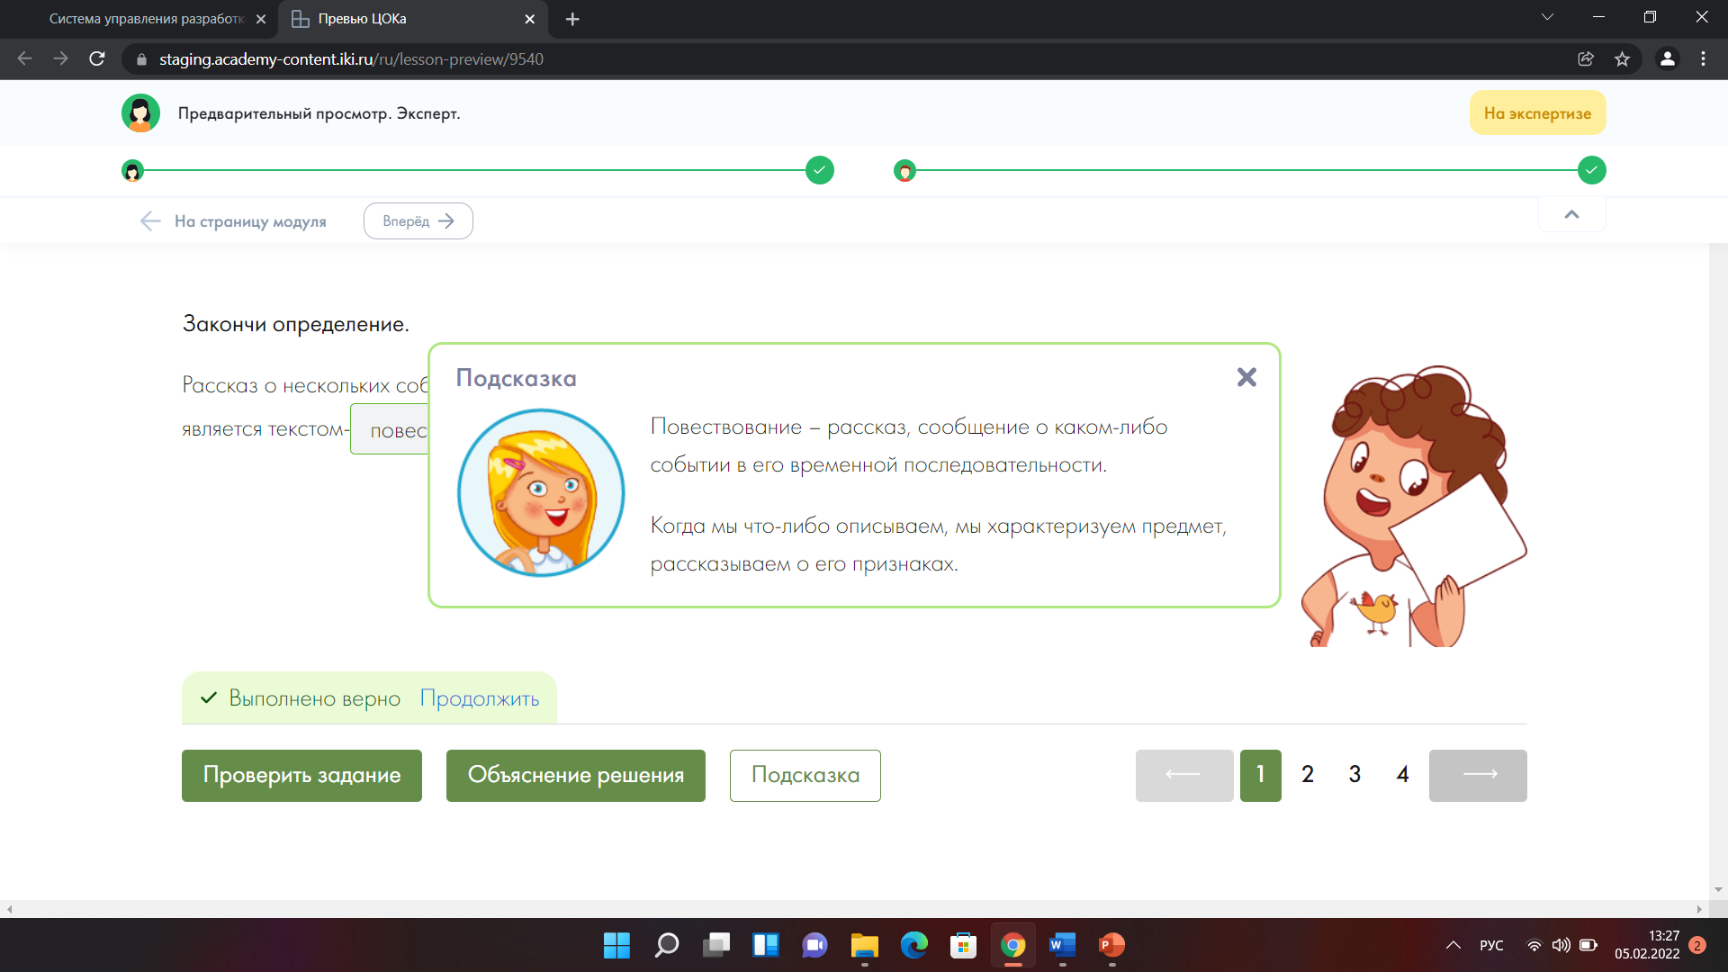

Slide 31
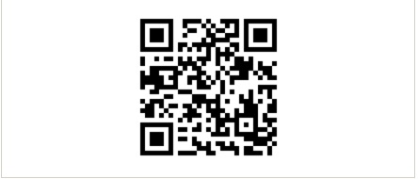

Slide 32
Учить детей сегодня трудно,
И раньше было нелегко.
Читать, считать, писать учили:
«Даёт корова молоко».
Век XXI – век открытий,
Век инноваций, новизны,
Но от учителя зависит,
Какими дети быть должны.
Желаем вам, чтоб дети в вашем классе
Светились от улыбок и любви,
Здоровья вам и творческих успехов
В век инноваций, новизны!
Спасибо за внимание!

Slide 33
Учитель, его отношение к учебному процессу, его творчество и профессионализм, его желание раскрыть способности каждого ребенка – вот это всё и есть главный ресурс, без которого невозможно воплощение новых стандартов школьного образования.

